Slide 1
§3 中断系统
一、中断源的分类与分级
引起中断的各种事件称为中断源
1 分类
1）故障中断（指设备故障，如线路、电源等）。
2）访管中断（计算机的运行有两种状态，执行用户的目标程序状态称目态。执行管理程序状态称为管态）。
用户程序需要OS介入时，通过执行“访管”指令而发生。

Slide 2
3）I/O中断（外设引起）
4）程序性中断：在运行程序过程中产生了某种非法事件，如溢出，越界等，这是用户不愿看到的，属强制中断。
5）外中断：指来自本计算机之外的中断源，如定时器，外部信号中断等。
2 分级（根据中断的性质，紧迫性，重要性等分）
1）第一级：级别最高，可将分类中的故障中断作为第一级。
2）第二级：可将访管与程序性中断合为第二级，它们通常不会同时出现。
3）第三级：可将外中断作为第三级。
4）第四级：可将分类中的I/O中断作为第四级。
5）第五级：优先级最低，可将重新启动中断作为第五级。

Slide 3
二、一个I/O 中断的例子
以打印机为例
CPU 与打印机并行工作
执行主程序
继续执行主程序
继续执行主程序
响应中断
中断返回
响应中断
中断返回
CPU
启动
打印机
传送
数据
传送
数据
发中断请求
发中断请求
准备
打印
打印
打印机
空闲
接收
数据
接收
数据

Slide 4
三、中断响应
1 任务
1）关中断：为了保证本次中断响应过程中不受干扰，不再响应可屏蔽中断请求。
2）保存断点：将返回地址压入堆栈，使执行完中断处理程序后能回到断点地址处继续运行。
3）针对中断源：提供中断处理程序入口，为执行中断处理程序作好最后准备。
2 基本要求与执行方式
响应速度要快，采用全硬件响应。

Slide 5
3 中断响应的条件
1）是否需要中断请求：对内中断源，不需要中断请求；对外中断源，需要中断请求。
2）通常要在一条指令结束后响应。
3）有请求也可不响应。
4）响应后也不一定要立即处理。

Slide 6
四、中断处理
1. 对中断处理的要求和执行方式
1）要求——具有灵活性，能针对不同的中断源进行不同处理。
2）执行方式：采用全软件执行，即编写中断处理程序。
2. 中断处理顺序的改变——通过设级屏蔽位的方法来改变中断处理顺序。
1）级屏蔽位的设置
设0表示开放，1表示屏蔽，也可反之，只看系统如何规定的。
2）根据中断处理顺序的要求
①对处理顺序在前的中断级要开放；
②对处理顺序在后的中断级要屏蔽；
③对同级中断也要屏蔽（同级中断先来先响应）

Slide 7
例1：设1表示开放，0表示屏蔽，处理顺序为
1-4-3-2 （一→四→三→二）
中断程序
级别
级屏蔽位
1
2
3
4
一
0
0
0
0
二
1
0
1
1
三
1
0
0
1
四
1
0
0
0

Slide 8
  4. 中断响应处理时空图的绘制
    条件：在某时刻同时有①②③④级中断请求，CPU对级中断从响应到处理用时均为4Δt。
响应、处理时空图的依据：
  ａ.在主程序中，中断响应时，永远按1-2-3-4 顺 序进行响应。
  ｂ.响应后要保护返回地址。
  ｃ.中断响应后，若还有被开放的中断级的请求，则按硬件排队器的顺序（ 1-2-3-4 ），进入中断嵌套状态（当前地址压栈）。
ｄ.从哪进入中断，返回时仍回到哪。

Slide 9
例1：设1表示开放，0表示屏蔽，处理顺序为
1-4-3-2 （一→四→三→二）
中断程序
级别
级屏蔽位
1
2
3
4
一
0
0
0
0
二
1
0
1
1
三
1
0
0
1
四
1
0
0
0

Slide 10
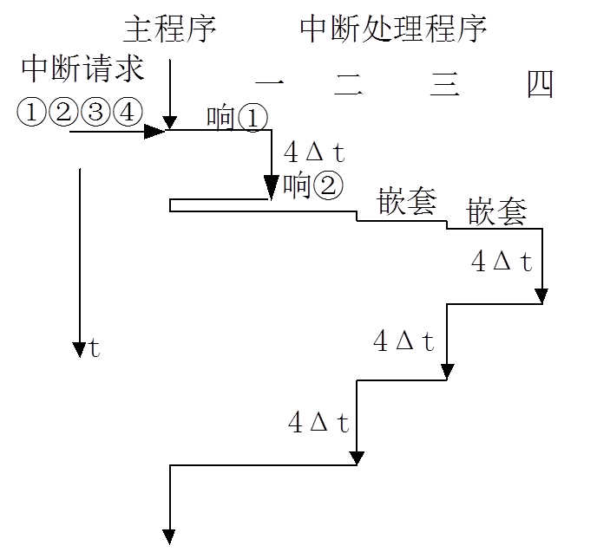
②按例1绘制时空图。（1-4-3-2）

Slide 11
例2 设中断级屏蔽位“1”对应于开放，“0”对应于屏蔽，各级中断处理程序的中断级屏蔽位设置如下表：
1）当中断响应先后次序为1—2—3—4，其中断处理次序是什么？
2) 如果所有的中断处理都各需要3个单位时间，当正在运行主程序时，同时发生2、3级中断请求，过2个单位时间又同时有1、4级中断请求，试画出中断响应处理时空图 .
中断处理
程序级别
级屏蔽位
1
2
3
4
一
0
0
0
0
二
1
0
1
1
三
1
0
0
0
四
1
0
1
0

Slide 12
解 1）处理顺序为 1-3-4 -2
2）中断响应处理时空图
中断请求
主程序 中断处理程序
一 二 三 四
②③
响②
嵌套
①④
2Δt
3Δt
嵌套
1Δt
嵌套
3Δt
t
返回主程序
3Δt

Slide 13
例3 若机器共有5级中断，中断响应优先次序为1-2-3-4-5，现要求其实际的中断处理次序为1-4-5-2-3。
(1)设计各级中断处理程序的中断级屏蔽位(令“1”对应于屏蔽，“0”对应于开放)；
(2)若在运行用户程序时，同时出现第4、2级中断请求，而在处理第2级中断未完成时，又同时出现第1、3、5级中断请求，请画出此程序运行过程示意图。

Slide 14
解: (1)各级中断处理程序的中断级屏蔽位
中断处理程序级别
中断级屏蔽位
1级
2级
3级
4级
5级
第1级
1
1
1
1
1
第2级
0
1
1
0
0
第3级
0
0
1
0
0
第4级
0
1
1
1
1
第5级
0
1
1
0
1

Slide 15
2）中断响应处理时空图(中断处理次序为1-4-5-2-3)
中断请求
主程序 中断处理程序
一 二 三 四 五
②④
响②
嵌套
①③⑤
嵌套
嵌套
t
返回主程序

Slide 16
例4 某机器5级中断的中断处理次序为2-3-1-5-4。
(1)设计各级中断处理程序的中断级屏蔽位的状态，令“0”为开放，“1”为屏蔽。
(2)若在运行用户程序时，同时发生1、3级中断请求，而在1级中断服务未完成时，又发生2、3、4、5级中断，请画出处理机执行程序的全过程示意图。
中断处理程序级别
中断级屏蔽位
1级
2级
3级
4级
5级
第1级
第2级
第3级
第4级
第5级

Slide 17
解: (1)各级中断处理程序的中断级屏蔽位
中断处理程序级别
中断级屏蔽位
1级
2级
3级
4级
5级
第1级
1
0
0
1
1
第2级
1
1
1
1
1
第3级
1
0
1
1
1
第4级
0
0
0
1
0
第5级
0
0
0
1
1

Slide 18
2）中断响应处理时空图(中断处理次序为2-3-1-5-4)
中断请求
主程序 中断处理程序
一 二 三 四 五
①③
响①
嵌套
②③④⑤
嵌套
嵌套
t
返回主程序

Slide 19
例5. 设有五级中断，中断级屏蔽位“1”对应开放，“0”对应屏蔽，已知各中断处理程序的中断级屏蔽位设置如下表所示。
(1)中断处理次序是什么?
(2)在执行用户程序时，如出现4、5级中断请求，在处理5级中断请求未完成时，又发生1、2、3级中断请求，请画出中断处理过程的示意图。
中断处理程序级别
中断级屏蔽位
1级
2级
3级
4级
5级
第1级
0
0
0
0
0
第2级
1
0
1
1
1
第3级
1
0
0
0
0
第4级
1
0
1
0
1
第5级
1
0
1
0
0

Slide 20
1)中断处理次序为1-3-5-4-2
2）中断响应处理时空图
中断请求
主程序 中断处理程序
一 二 三 四 五
④⑤
响④
嵌套
①②③
嵌套
嵌套
t
返回主程序

